Slide 1
PHYTON YAZILIMI
Sabiha BOZDAĞ

Slide 2
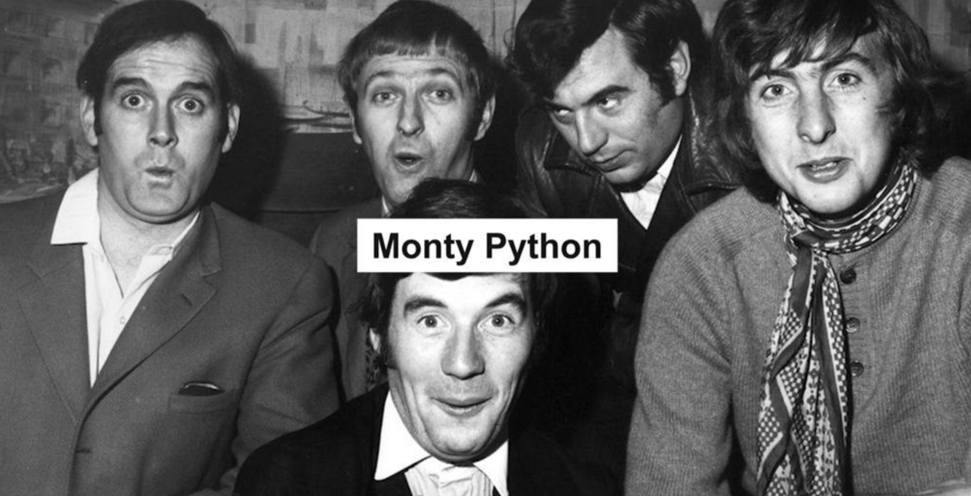
Python, Guido Van Rossum adlı Hollandalı bir programcı tarafından 90’lı yılların başında geliştirilmeye başlanmıştır.
İsmini ‘The Monty Python’ adlı bir İngiliz komedi grubunundan almıştır.

Slide 3
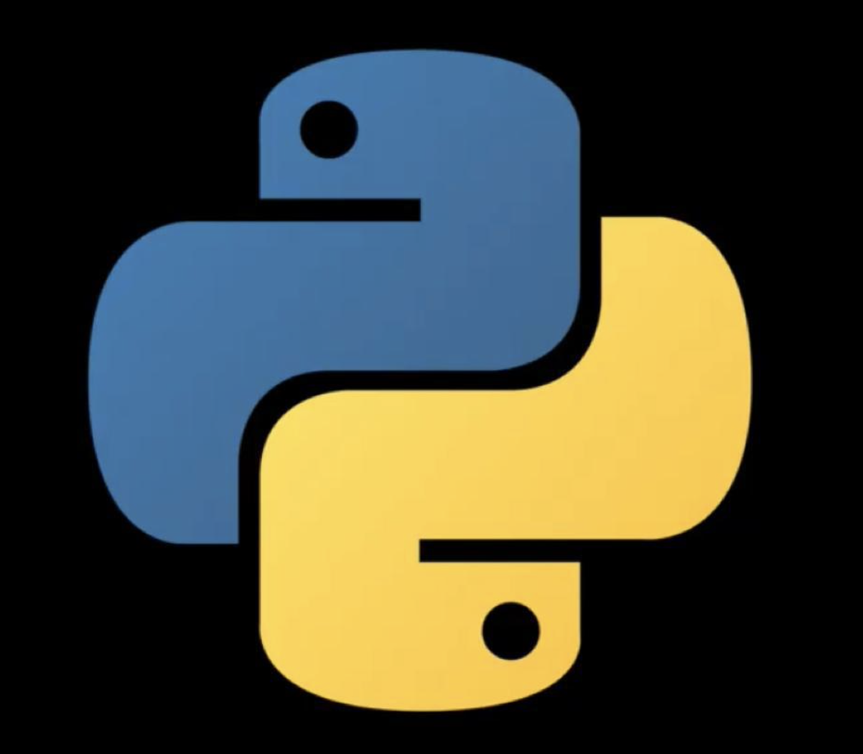
Nedir?
Python; nesne yönelimli, yorumlanabilen, açık kaynak olarak kullanılan, birimsel (modüler) ve etkileşimli bir programlama dilidir.
Sadece yazılımcıların değil matematikçilerin, veri analizcilerinin, bilim insanlarının, muhasebecilerin, ağ mühendislerinin hatta çocukların rahatlıkla kullanabildiği, dünyanın en hızlı büyüyen programlama dilidir.
Özellikle programlamaya yeni başlayanlar için oldukça idealdir. Basit, temiz ve başlangıç dostu bir söz dizimine sahiptir.

Slide 4
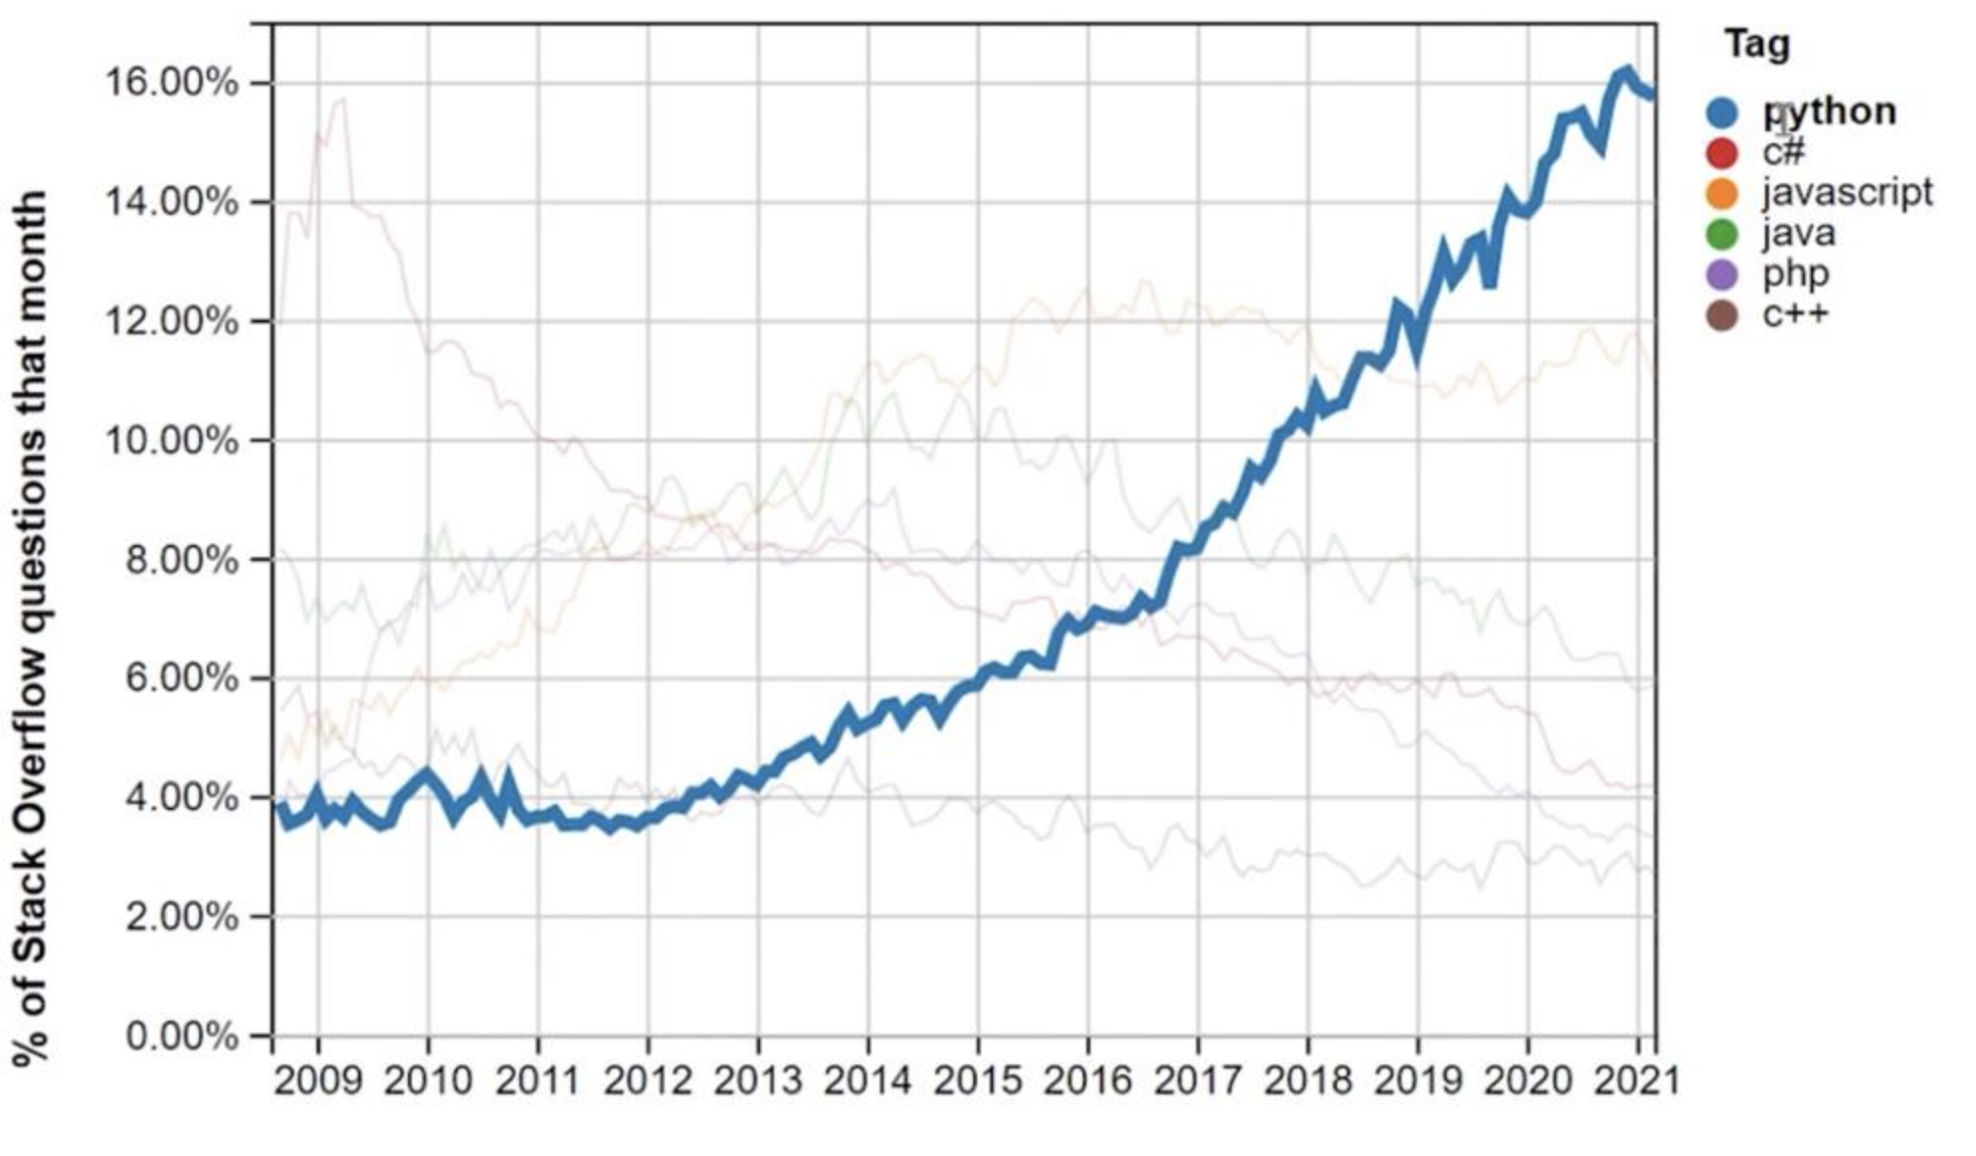
Neden?
Python’u kullanmak için çeşitli sebepler var, ancak Python kullanmanın başlıca sebebi piyasada mevcut olan dillerin en esnek, en güçlü ve en basitlerinden olup aynı zamanda büyük kod kütüphaneleri ve frameworkleri bulundurmasıdır. Bununla birlikte, açık kaynaklı ve daima ücretsiz olmasıdır.

Slide 5
Kullanım Alanları
1. Web Geliştirme
Python’un en popüler kullanım alanı, web geliştirmedir. Phyton’u birçok zorluktaki web uygulamalarını yaratırken kullanabilirsiniz. En popüler Phyton web uygulamalarından bazıları: YouTube, Instagram, Google, Spotify, Dropbox…

Slide 6
2. Yapay Zeka ve Makine Öğrenmesi
Python, yapay zeka ve makine öğrenimi için de popüler bir yazılım dilidir. Bu alanlar, her gün büyük miktarda verinin toplanmasını, analizini ve işlenmesini içerir.
Python söz dizimi günlük İngilizce’ye benzer, bu şekilde yapay zeka ve makine öğrenimiyle ilgilenen bilim insanları kompleks sistemlerle kolayca çalışabilir. Ayrıca Python’un esnekliği, büyük bir topluluk desteğine sahip olması ve platformdan bağımsız çalışabilmesi (Windows, Linux, macOS, Unix gibi herhangi bir platformda çalışabilir.), yapay zeka ve makine öğrenimi projeleri için onu mükemmel bir seçim yapar.

Slide 7
3. Veri Analizi ve Görselleştirme
Python ile veri bilimciler için verilerini görselleştirmek kolaydır. Python, Seaborn ve Matplotlib gibi görselleştirme için güçlü kütüphaneler içerir. Ayrıca Python veri manipülasyonu ve analizi için en güçlü ve popüler kütüphane olan Panda’yı da içermektedir. Panda’nın kaynak kodu oldukça optimize edilmiştir ve veri bilimci veri manipülasyonu ile analizi yaptığı sırada bile kesin sonuçlar sağlamaktadır.

Slide 8
4. Robotik Uygulamaları
Öncelikle, robotik işletim sistemleri Python ile uyumludur. Python, robotik için gerekli olan birçok hesaplama kütüphanesi içerir. Ayrıca, programcı olmayanların da (robotik teknolojilerinde geniş bilgi birikimi ile) öğrenip anlayabileceği ve robotik uygulamaları oluştururken etkili bir şekilde kullanabileceği kolay bir dildir.
Global Market Insights’ın raporuna göre, “Dünya genelinde endüstriyel robotik market büyüklüğü, 2024’e kadar 80 milyar doları aşacak şekilde belirlendi.”

Slide 9
5. Mobil Uygulamalar
Python diline dair en çok sorulan sorulardan biri de "Python kullanarak mobil uygulama geliştirebilir miyim?" dir. Python ilk piyasaya sürüldüğünde aslında bu sorunun cevabı "hayır"dı. Ancak hızla gelişen Python kütüphaneleri mobil uygulama yazmayı da mümkün hale getirdi. Yeni geliştirilen bu framework'ler arasından en popülerlerine örnek olarak Django, Pandas, Numpy ve Kivy verilebilir.

Slide 10
6. Otomasyon
Pythonun yazılım geliştiricisi olmayanlar arasında en yaygın kullanılma sebebidir. Gündelik veya tekrarlayan işler yapmak zorundaysanız, zaman kazanmak adına python kodu yazarak süreci otomatikleştirebilirsiniz. (örneğin her gün belli gazeteleri tarayarak çalıştığınız kurumla ilgili haberleri toplamanız ve ayrıştırmanız gerekiyor)

Slide 11
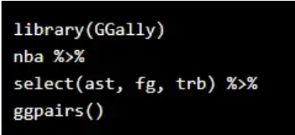
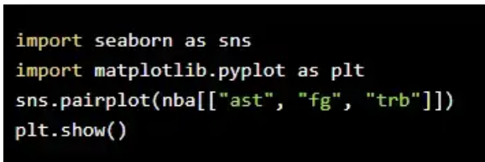
R ile Benzerliği
Veri bilimcileri arasında en popüler iki dil, Python ve R’dır.
R ile başlamak kolaydır çünkü daha basit kütüphanelere ve plot’lara sahiptir. Fakat, Python kütüphanelerini öğrenmek biraz karmaşık olabilir.(Bu durumun tam tersini de iddia edenler var.)
R kodu: Python Kodu:

Slide 12
Pyhton’u neden verimli?
1) Daha az kod satırıyla karmaşık sorunları daha kısa sürede çözebilirsiniz.
2) Yüksek düzey (high level) bir programlama dilidir. Bu nedenle C++ ile olduğu gibi hafıza yönetimiyle canınızı sıkmaz.
3) Esnek bir yazılımdır. Windows, MacOs, Linux gibi farklı işletim sistemleriyle kullanabilirsiniz.
4) Çok popüler olduğu gibi çok büyük bir topluluğa da sahiptir. Yardım almanız gerektiğinde, yardım edecek birileri mutlaka vardır.

Slide 13
Olmasaydı?
Teknik olarak python ile yaptığınız ger şeyi diğer programlama dilleri ile de yapabilirsiniz. Ancak onun sadeliği diğer programlama dillerine göre oldukça popüler olmasını sağlamıştır.
Dünya çapındaki yazılımların en az %27’si python ile kodlanmaktadır.

Slide 14
Python Öğrenmek İsteyenler
Python öğrenmek için açık kaynaklı kitaplar ve eğitim setleri bulunmaktadır. Aynı zamanda Youtube, Udemy gibi birçok platform içinde eğitimler, yeni başlayanlar için bulunmaktadır.

Slide 15
Yararlanılan Kaynaklar
https://bilginc.com/tr/blog/python-ile-neler-yapilabilir-3407/
https://www.milliyet.com.tr/egitim/pyhton-nedir-ne-ise-yarar-pyhton-nasil-ogrenilir-ve-neler-yapilabilir-6421849
https://www.academypeak.com/blog/python-nedir-ne-ise-yarar-17

Slide 16
Özellikleri
Nesneye yönelik bir programlama dilidir.
Özgürdür.
Derlenebilir.
Taşınabilir.
Güçlü ve hızlıdır.
Yazılımı kolay ve sadedir.
Ticari uygulamalar geliştirilebilir.

